Slide 1
Intimidad y amor
Zeferino Ramos Eva Xitzin
Aguilar de la Rosa Brenda
Hernández Robles Verónica Nataly
GRUPO 614-2013
Profesora Amalia Pichardo Hernández

Slide 2
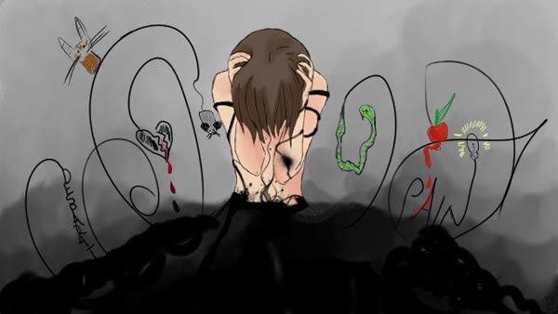
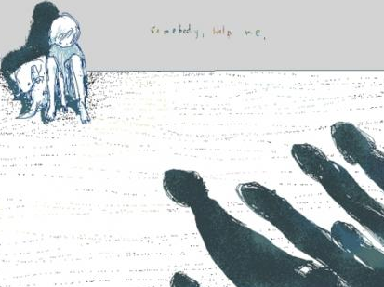
El terror a la soledad ha sido una de las grandes amenazas de la humanidad. La manera de evitar la soledad es mediante relaciones intimas y constructivas con los demás. (McCary)
Los sentimientos actuales de desconfianza y aislamiento provienen de diversas fuentes como el desgaste social, el desvanecimiento de papeles femenino y masculino, que antes estuvieron definidos.
La comunicación masiva aumenta información pero no su entendimiento de nosotros o los demás, aunque estemos rodeados de personas podemos sentirnos solos.

Slide 3
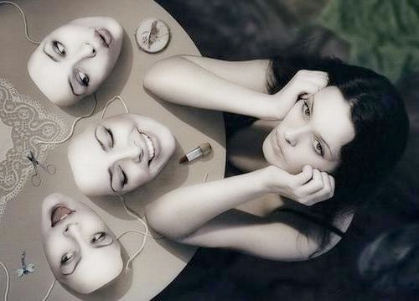
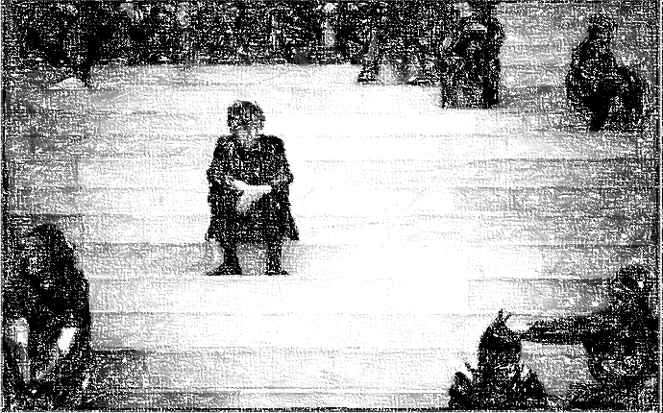
Las personas que se sienten solitarias buscan de una manera desesperada una relación intima, sin embargo se necesita de la exposición personal, enfrascándose en mascaras y papeles de faltas personalidades.
INTIMIDAD: No es solo estar con otra persona físicamente o de manera corporal, si no también de manera mental y emocional. (No comparten de experiencias, pensamientos, ni sentimientos.
Los lazos afectivos constan de preocupación mutua, responsabilidad, confianza y comunicación…

Slide 4
Componentes de la intimidad
Dos requerimientos básicos para la evolución de la intimidad son el tiempo y la privacidad, provocando Selección, Reciprocidad, Confiabilidad, Mutualidad, Gozo.
Selección, se encuentran, gustan, e intercambian confidencias, esto debe ser mutuo de lo contrario no se establece dicha relación.
Después se hace una manera mutua, sin tener que estar pidiéndose disculpas ni defendiéndose.
Confiabilidad es crecimiento de la confianza.

Slide 5
En una relación se puede experimentar deleite o gozo, se crea una atmosfera de seguridad, sin importar la edad o el sexo.
Pero uno no debe permitir que la intimidad se desarrolle de manera sutil; se aquella llega con demasiada intensidad, puede ser derrotada con una actitud de distanciamiento y frialdad. (Coutts, 1973)
Como pilar de la intimidad se tiene el compartimiento y la revelación del “yo” , se necesita de compartir experiencias y confidencias de a cada una de las partes, cuando se vuelven selectivos se pierde en el pasar de a los años.

Slide 6
Los cónyuges están SEGUROS de su aceptación mutua y no tienen que defenderse o justificar sus desatinos.
La aceptación total por otra persona genera mayor fuerza del yo, y deja al individuo mas flexible y con menos demandas en otras relaciones.
Las personas en intimidad se dicen la verdad de modo reciproco y en su totalidad. Cada uno debe olvidar y cancelar los errores de su pareja .

Slide 7
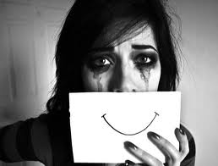
Evitación de la intimidad
1.- La sociedad condiciona a negar nuestros sentimientos, adoptar papeles para agradar a los demás.
2.- H. S. Kaplan (1979) dice que los humanos tendemos a sentirnos culpables asumimos papeles pasivos, en lugar de tener una actitud mas participativa y activa en asuntos interpersonales, tratando de evitar relaciones intimas.
“Nos resultas más fácil masturbarnos que hacer el amor, comprar un sexo impersonal más que competir nuestro amor con un amante, atontar a nuestra pareja con drogas más que vivirla a plenitud”

Slide 8
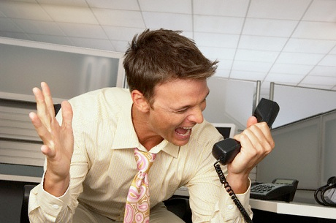
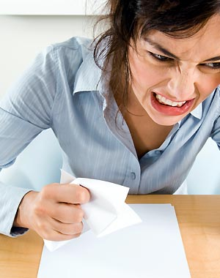
3.- La ira, solemos reprimirla a tal extremo de guardarla, negarla y disfrazarla provocando un rezago y destrucción de la intimidad.
Los pleitos y discusiones constantes y los esfuerzos de uno o ambos traen resentimientos y quejas arrastrando provocando un desgaste. Todo eso se puede evitar con buena comunicación.

Slide 9
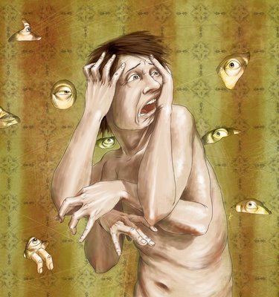
4.- El temor al rechazo es otro aspecto, tratamos de impresionar a las personas perdiendo así la sinceridad para no parecer estúpidos, débiles o de poco valor.
En lugar de relacionarnos con ellas de manera sincera, creamos opiniones de nosotros, y sentimientos que no sentimos por que creemos que son las que les agradan.

Slide 10
El juego que llamamos cortejo
Para asegurar la aceptación y evitar la miseria del rechazo, el enamorado presenta la mejor parte de su yo, y oculta sus miserias.
La representación de falsos papeles se vuelve una carga, profundizando la soledad y el resentimiento de tener que fingir, ambos buscan demostrar quienes son en verdad.
Para lograr reducir lo superficial de la relación se puede denominarse un sistema de acoplamiento, o séase un periodo para conocerse de manera honesta.

Slide 11
ALGUNOS ASPECTOS DEL AMOR
Amor- Muchos significados.
Necesidad de darlo y recibirlo.
Mucho se habla sobre la diferencia entre cariño y amor.
Karl y Jeanetta Menninger (1959) sugieren que las dos difieren sólo en la intensidad, ambos sentimientos constituyen atracciones y sentimientos positivos pero expresados de distinto modo.
Algunas personas se sienten amenazadas por la palabra “AMOR” y evitan su uso remplazándola por la palabra “cariño” que para ellos no presenta la misma amenaza.

Slide 12
El AMOR en nuestra cultura se define según la intensidad de la emoción, para cada persona tiene un significado distinto.
El decir “TE AMO” tiene distintos significados de acuerdo al individuo.
Puede significar “te necesito, necesito que me necesites, deseo controlarte, necesito ser dependiente de ti o te deseo sexualmente”
Para otros significaría “te respeto, te admiro y te quiero como eres, deseo ayudarte para que crezcas y te beneficies para lograr tus anhelos.”

Slide 13
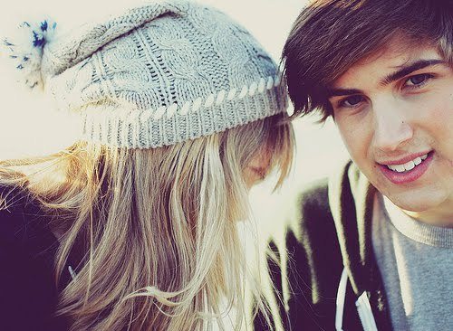
CALIDAD DEL AMOR
Maslow (1970) describe “EL AMOR” como sentimiento de delicadeza y afecto hacía otra persona.
El amado se percibe como brillante, bueno, o atractivo.
Deseo de agradarle y deleite al hacerlo.
Deseo de estar constantemente con la persona amada.
Ansiedad cuando el ser amado está ausente.
Afán por estar cerca de modo íntimo con esa persona.

Slide 14
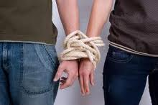
El necesitar a otro persona sólo por su compañía significa DEPENDENCIA, no amor.
El llenar un vacío de uno a través de otra persona, en lugar de desarrollar recursos propios. Este tipo de dependencia es tóxico como las drogas.
El amor como contraste comparte y es libre al mismo tiempo (McGumus y Ayres, 1976)
Los amantes no son oponentes iracundos y silenciosos, al contrario son los mejores amigos

Slide 15
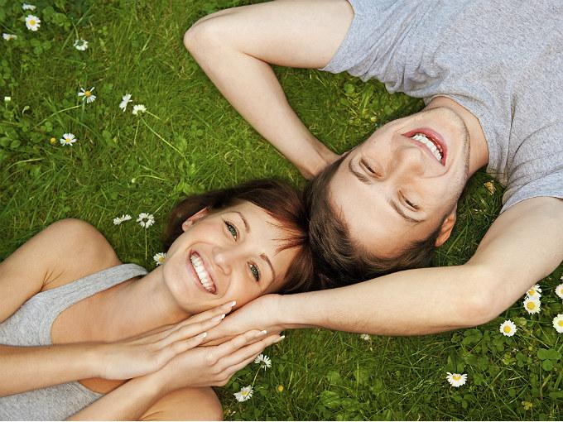
Cada uno de los miembros de la pareja aprende a responder a las necesidades del otro como responde a las propias.
Cada uno experimenta felicidad y dolor del cónyuge como si fueran propios.
El éxito o fracaso final de la relación dependen de si hay más placer que dolor, ya que existirán ambos.

Slide 16
ENAMORAMIENTO
La mayoría de los psicólogos rechazan el concepto de “enamorarse.
Afirman que NO nos enamoramos, sino el ser humano DESARROLLA el amor y éste crece en nosotros, empezando desde la lactancia.
A menudo se hace la distinción entre “amar “y “estar enamorado”
Lo primero se interpreta como una gran preocupación por el bienestar de una persona.
Lo segundo como un sentimiento más romántico y sexual hacía esa persona.

Slide 17
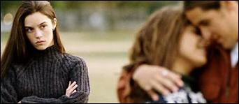
La perdida del amor romántico puede amenazar cualquier relación de larga duración.
Cuando sienten que ya no se aman, muchos, especialmente casados se otorgan la licencia de buscar un romance con otra persona.

Slide 18
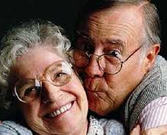
CLASES DE AMOR
Murstein (1974) enumera 3 clases de amor.
1- AMOR ROMÁNTICO: Fuerte nexo emocional con el sexo opuesto, una idealización, y fuerte atracción física.
2- AMOR CONYUGAL: Afecto entre parejas que han estado juntas durante algunos años . La pasión ha evolucionado a sentimientos más profundos de espiritualidad respeto y bienestar.
3- EL ÁGAPE: es el término griego para describir un tipo de amor incondicional y reflexivo, en el que el amante tiene en cuenta sólo el bien del ser amado.

Slide 19
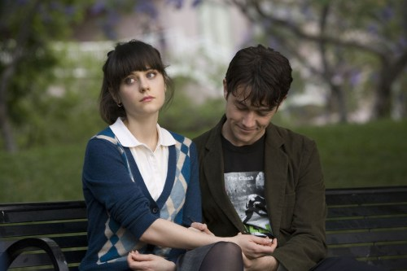
Coutts (1973) describe cinco niveles de amor:
1- SENTIMENTALISMO: este tipo de amor es muy limitado, debido a que enfoca el amor sobre el yo. Se centra en las necesidades del amante, NO en las del ser amado. EL sentimentalismo puede significar tolerancia del otro, pero rara vez es amor constructivo.

Slide 20
2- COGNICIÓN: El amor ha surgido por arriba del sentimentalismo mediante una cognición creciente del yo y de los demás.
El compartir, el querer se desarrollan y se traducen de hechos, no en simples impresiones.

Slide 21
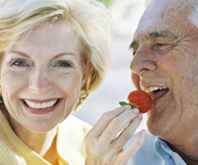
3- INTEGRACIÓN: Es producto del cariño y del saber compartir. Se da importancia a lo que se necesita y desea ofrecerlo, inclusive con un gasto considerable de energía.

Slide 22
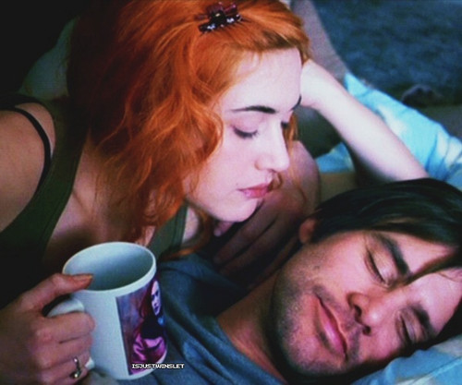
4- DEDICACIÓN: Cuando el ser amado es muy significativo, el amante desea sacrificarse para sus necesidades, y la seguridad y el bienestar, parte de la vida de uno mismo, se consagra a ese ser. Las relaciones en las que hay dedicación son poderosas.

Slide 23
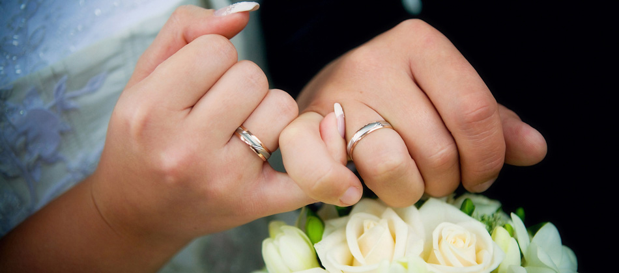
5- COMPROMISO: Implica intelecto, las emociones y el cuerpo. Es la más poderosa de todas las relaciones e implica a la cognición duradeea y al compromiso (Coutts, 1973)

Slide 24
Amor Romántico Agonía, Éxtasis e Ilusión.
El amor descrito de modo clásico en términos de agonía y éxtasis se refiere habitualmente al amor romántico.
¿Puede durar de modo real por un lapso prolongado?
Las personas se acostumbran a aceptar la conducta recompensante de sus cónyuges, el amor se debilita.
Cariño, gratitud por diferencia u hostilidad.
Amor romántico=encantamieto, perfección del objeto de amor.
Afecto=aceptación de una persona imperfecta pero única.

Slide 25
Mantenimiento del amor.
El amor es llamativo; pero su práctica es difícil.
Comunicación, escuchar atento, usar nombre, prestar atención a sus gestos.
La comunicación es una habilidad, un arte.
Para que el amor perdure debe preservarse la individualidad.
Debe conservar su independencia y estimularla en el semejante para desarrollar el potencial de cada uno.

Slide 26
Aspectos del amor y el sexo.
El condicionamiento cultural hace difícil una relación amorosa, íntima.
El desarrollo en un medio que restringe la respuesta emocional positiva, hace que exprese sentimientos negativos.
El tocamiento es de importancia vital en las relaciones humanas como esencial de comunicación.
El buen sexo no sólo es una respuesta física sino una afirmación madura de amor.

Slide 27
La sexualidad es determinada bajo tres variedades:
-Cada compañero confirma que el otro es admirado, deseado y apreciado.
-Que cada uno de los dos comparte la universalidad del sexo.
-Lo que comparten en lo sexual es especial y único.

